Slide 1

MÓDULO 2
EFICIENCIA DE LOS RECURSOS

Slide 2
CONTENIDO
01
¿Qué es la eficiencia en el uso de los recursos?
El módulo 2 explora el concepto de eficiencia de los recursos, centrándose en las estrategias para que las empresas alimentarias optimicen el uso de materiales, agua y energía, minimizando al mismo tiempo los residuos y el impacto medioambiental. A través de principios clave como las 3R (Reducir, Reutilizar, Reciclar), la gestión sostenible de los recursos y la eficiencia energética, obtendrá información sobre soluciones prácticas, políticas e incentivos que promueven un futuro más sostenible.
02
Las 3R: Reducir, Reutilizar, Reciclar
03
Uso sostenible de materias primas y agua
04
Eficiencia Energética: Ahorro, energía verde y gestión inteligente
05
Incentivos y políticas para la eficiencia en el uso de los recursos

Slide 3

01
¿QUÉ ES LA EFICIENCIA EN EL USO DE LOS RECURSOS?

Slide 4

DEFINICIÓN
"La eficiencia de los recursos se refiere a la gestión y el uso sostenibles de los recursos naturales para minimizar el impacto medioambiental y los residuos, maximizando al mismo tiempo los beneficios económicos y sociales".
- Programa de las Naciones Unidas para el Medio Ambiente (PNUMA)
➔ Maximizar la eficiencia de los recursos en la producción y el consumo de alimentos ayuda a reducir los residuos, conservar el agua y la energía, disminuir los costes y garantizar una distribución más equitativa de los alimentos.

Slide 5
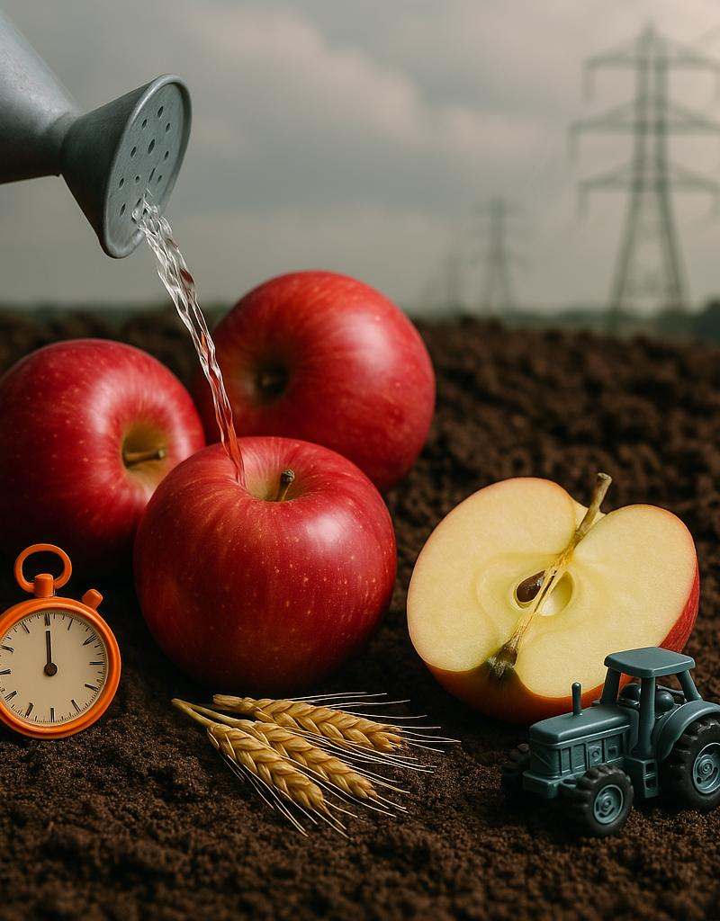
Impacto en los recursos
El despilfarro de alimentos no se refiere sólo a la comida que tiramos, sino también a todos los recursos que se utilizaron para producirla.
Cuando los alimentos no se consumen, también se desperdician el agua, la energía, la tierra, el trabajo y el dinero invertidos en su cultivo, procesamiento, transporte y almacenamiento.
Reducir el desperdicio de alimentos es una de las formas más sencillas de proteger los recursos de nuestro planeta.

Slide 6

Cómo la valorización de los residuos alimentarios puede conducir a la eficiencia en el uso de los recursos
Este vídeo muestra de forma sencilla cómo la valorización de los residuos alimentarios los convierte en productos o energía valiosos, reduciendo el impacto ambiental. Promueve la recuperación de recursos, la producción de biogás, el compostaje, la redistribución de alimentos y la recuperación de nutrientes, contribuyendo a una economía circular. Este proceso minimiza los residuos de los vertederos y la contaminación, al tiempo que fomenta la innovación y las soluciones sostenibles para un sistema alimentario resistente.
¿Qué es la valorización de los residuos alimentarios y cómo contribuye a las soluciones sostenibles?

Slide 7
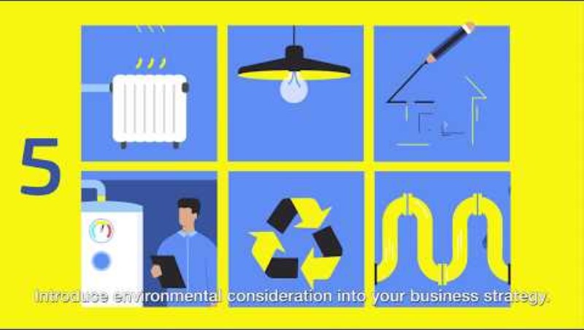
EREK - Centro Europeo del Conocimiento sobre la Eficiencia de los Recursos
EREK son las siglas del Centro Europeo de Conocimiento sobre la Eficiencia de los Recursos. Es una iniciativa apoyada por la Comisión Europea para ayudar a las empresas, especialmente a las PYME, a ser más eficientes en el uso de los recursos, competitivas y sostenibles.
EREK proporciona herramientas, orientación y estudios de casos para ayudar a las empresas a:
Reducir el uso de materiales, agua y energía
Minimización de residuos y emisiones
Mejorar el diseño de los productos y las prácticas circulares

Slide 8


Principios clave de la eficiencia en el uso de los recursos
Identificación de riesgos y oportunidades
Transición a modelos empresariales eficientes en el uso de los recursos
Las PYME y los productores de alimentos deben evaluar los riesgos y las oportunidades de la transición a modelos circulares y eficientes en el uso de los recursos, teniendo en cuenta los avances tecnológicos, la competitividad del mercado y los riesgos para la reputación a lo largo de sus cadenas de valor.
Las PYME y los productores de alimentos deben integrar los principios de la economía circular en los modelos empresariales existentes y nuevos, centrándose en reducir el consumo de recursos primarios, minimizar el impacto medioambiental y optimizar los ciclos de vida de los productos, el diseño y el uso de materiales.

Slide 9


Principios clave de la eficiencia en el uso de los recursos
Asociaciones y participación de múltiples partes interesadas
Mejora de la supervisión y los informes
La colaboración intersectorial, incluidas las asociaciones entre productores de alimentos primarios, comunidades alimentarias, partes interesadas en la bioeconomía, agencias de desarrollo regional y consumidores, es clave para maximizar el uso de los recursos y mejorar la circularidad. Las asociaciones público-privadas deben apoyar las soluciones de la economía circular.
Es crucial que los productores de alimentos incorporen la economía circular y la eficiencia de los recursos en sus prácticas de divulgación de información, garantizando la transparencia sobre sus avances e impacto a través de informes de sostenibilidad y otros canales.

Slide 10

Principios clave de la eficiencia en el uso de los recursos
Integración con los objetivos medioambientales
La economía circular y la eficiencia en el uso de los recursos deben alinearse con las estrategias de descarbonización, biodiversidad y reducción de la contaminación para apoyar objetivos medioambientales y de desarrollo sostenible más amplios.
Liderazgo para estrategias de eficiencia de los recursos
Las empresas deben demostrar un compromiso de liderazgo al más alto nivel con la economía circular y la eficiencia de los recursos, incorporando estos principios a sus estrategias y concienciando a toda la empresa.

Slide 11

02
LAS 3RS: REDUCIR, REUTILIZAR, RECICLAR

Slide 12
Desperdicio de alimentos en Europa...
En 2021, se generaron más de 58 millones de toneladas de residuos alimentarios en la Unión Europea (fuente: eufic): ¡las PYME representan el 42% de estos residuos alimentarios!
131 kg
€132
252,000,000
o
o
POR PERSONA
MIL MILLONES
TONELADAS DE CO₂

Slide 13
Las 3R y su papel en la reducción de residuos
El desperdicio de alimentos es un problema mundial creciente con graves consecuencias medioambientales, económicas y sociales. Casi un tercio de todos los alimentos producidos se desperdicia, lo que provoca el agotamiento de los recursos, el aumento de las emisiones de gases de efecto invernadero y considerables pérdidas económicas.
El marco de las 3R -reducir, reutilizar y reciclar- ofrece un planteamiento estructurado para gestionar los residuos alimentarios.
Evitar el desperdicio de alimentos antes de que se produzca es la solución más eficaz.
Reorientar los excedentes alimentarios hacia nuevos usos, como donaciones o upcycling, amplía su valor.
RECICLA
El compostaje y la producción de bioenergía garantizan la reutilización sostenible de los residuos.
REDUCE
REUTILICE

Slide 14
Reducir - Minimizar los residuos en origen
Los restaurantes y los consumidores pueden reducir los residuos sirviendo raciones adecuadas.
Control de las raciones
Banner
Infografía
La mejor forma de gestionar el desperdicio de alimentos es evitar que se produzca. Las empresas pueden tomar medidas proactivas para minimizar la pérdida de alimentos en todas las fases de la cadena de suministro.
Reducir el desperdicio de alimentos beneficia al medio ambiente al disminuir el uso de vertederos y las emisiones de metano, al tiempo que reduce los costes para empresas y hogares.
Las empresas pueden utilizar la IA para predecir la demanda y evitar la sobreproducción.
Gestión de existencias
Eficiencia de la granja a la mesa
Reducir la pérdida de alimentos durante la cosecha, el transporte y el almacenamiento.
Sensibilización de los consumidores
Educación sobre almacenamiento de alimentos, fechas de caducidad y consumo responsable.

Slide 15
Reutilización de excedentes alimentarios
Donaciones de alimentos
Los excedentes de alimentos pueden ayudar a los necesitados.
Banner
Infografía
Cuando no se puede evitar que los alimentos se desperdicien, la siguiente mejor opción es reutilizarlos. Las empresas pueden reutilizar los alimentos de forma creativa para aumentar su valor y reducir los residuos. Educar a los consumidores también es clave.
Los restos de comida pueden utilizarse para alimentar a los animales, lo que reduce la demanda de piensos tradicionales y evita que los residuos acaben en los vertederos. Reutilizar los residuos alimentarios beneficia tanto al medio ambiente como a la economía.
Transformación de subproductos alimentarios en nuevos ingredientes.
Upcycling
Alimentación animal
Reutilización de restos de comida para alimentar al ganado.
Colaboración con bancos de alimentos y granjas para aprovechar al máximo los alimentos.
Asociaciones

Slide 16
Recycle - Compostaje y bioenergía a partir de residuos alimentarios
Convertir los residuos alimentarios en tierra rica en nutrientes.
Compostaje
Banner
Infografía
El último paso consiste en reciclar los restos de comida, lo que ayuda a devolver nutrientes al suelo, generar energía renovable y mantener los residuos orgánicos fuera de los vertederos.
Las empresas pueden integrar el reciclaje en sus operaciones realizando auditorías de residuos alimentarios y encontrando formas de utilizar esos residuos.
Los envases biodegradables impulsan el reciclado al reducir la contaminación y mejorar la eficacia.
Digestión anaerobia
Producción de biogás y abono a partir de residuos orgánicos.
Identificar las fuentes de residuos y mejorar los esfuerzos de reciclaje.
Auditorías de residuos alimentarios
Diseñar materiales que simplifiquen el reciclado de residuos alimentarios.
Envases biodegradables

Slide 17

Las tres erres en mi negocio
Reflexiona sobre cómo se aplican las 3R a tus prácticas empresariales diarias. En un papel, crea tres columnas tituladas Reducir, Reutilizar, Reciclar.
Enumere las acciones que realiza actualmente en cada categoría y piense en una nueva forma de mejorar cada área.
Rétese a hacer un cambio esta semana.

Slide 18

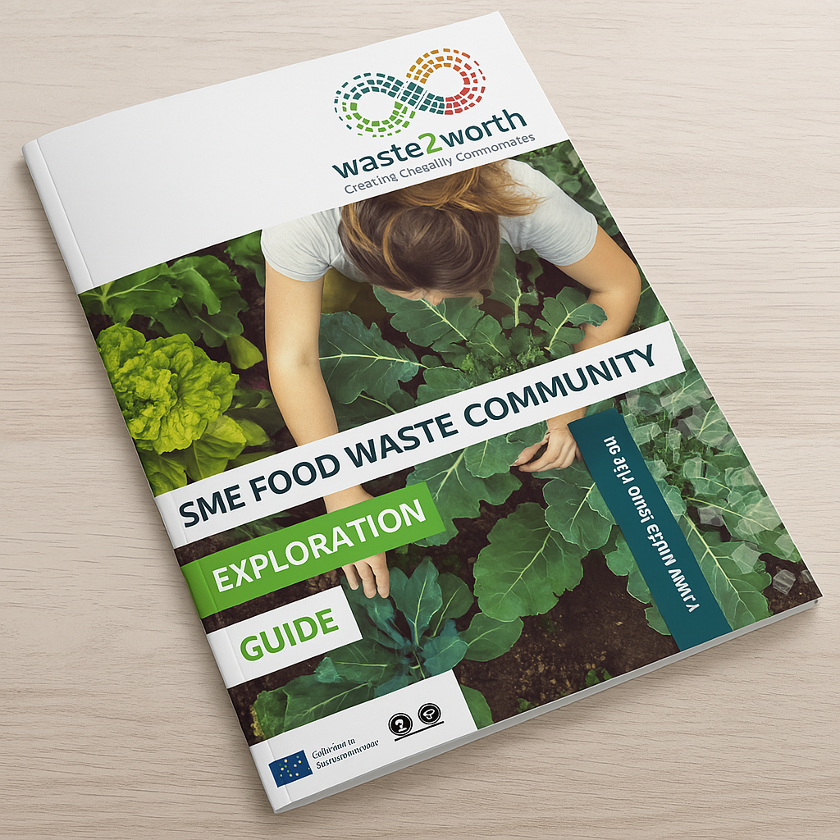
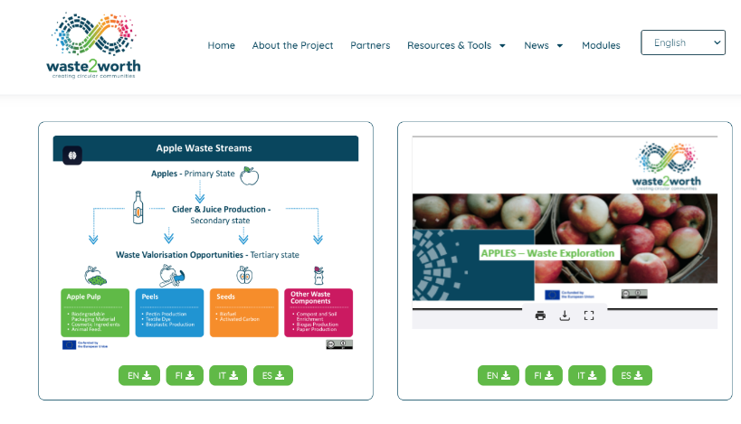
Inspírate...
Visite el sitio web Waste2Worth para descubrir la Guía de exploración de residuos alimentarios para PYME y los mapas de comunidades regionales... diseñados para concienciar y motivar sobre los beneficios de las comunidades circulares.

Slide 19

03
USO SOSTENIBLE DE LAS MATERIAS PRIMAS Y EL AGUA

Slide 20

Retos de la extracción de recursos y el consumo excesivo
El rápido consumo excesivo de recursos está agotando las reservas naturales y contribuyendo a la degradación del medio ambiente, incluido el impacto insostenible de la producción de alimentos.
Degradación medioambiental: La extracción de recursos impulsa la deforestación, la degradación del suelo y el cambio climático.
Tensión en la producción de alimentos: La agricultura contribuye en gran medida a la escasez de agua, la erosión del suelo y la pérdida de biodiversidad.
Desigualdades globales: Las naciones ricas consumen muchos más recursos, lo que agrava la desigualdad social y los daños medioambientales en las regiones más pobres.

Slide 21


EXPLORANDO SOLUCIONES
Explore The Food Fight, una serie de podcasts del IET. En este episodio, destacan a ReThinkResource por crear valor a partir de los residuos alimentarios.
El equipo del podcast presenta a Linda Grieder, de RethinkResource, una empresa que busca formas de convertir los residuos alimentarios y los flujos secundarios en beneficios. También explica cómo la nueva plataforma de RethinkResource, Circado, trabaja para conectar industrias y aprovechar al máximo las oportunidades que ofrecen los residuos alimentarios.
Haga clic aquí y sintonícelo.

Slide 22
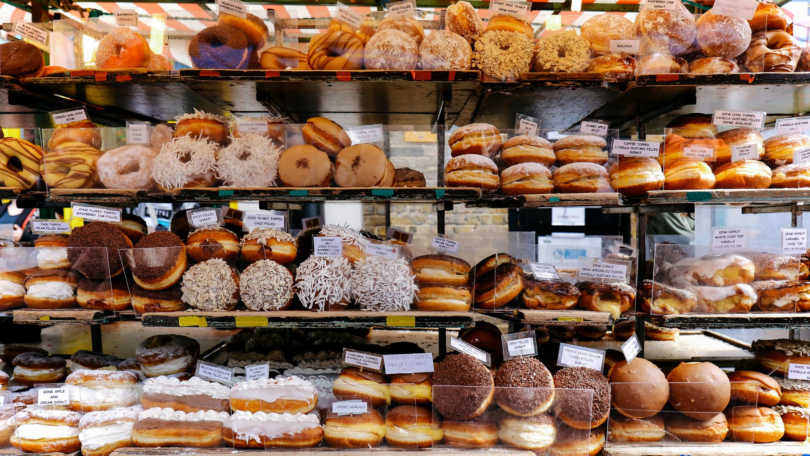
Las empresas no siempre saben que pueden vender sus flujos de residuos, ni qué precio pedir por ellos
- Linda Grieder, fundadora de Rethink Resource

Slide 23

Abastecimiento sostenible y sustitución de materiales
El abastecimiento sostenible y las prácticas eficientes en el uso de los recursos pueden reducir significativamente el impacto ambiental, al tiempo que impulsan la competitividad de las PYME alimentarias:
Abastecerse localmente y acortar las cadenas de suministro para reducir las emisiones de carbono (un impacto del transporte), al tiempo que se apoya a los productores locales y se estrechan los lazos con la comunidad.
Sustitución de materiales: Cambiar a envases biodegradables o reutilizables minimiza los residuos plásticos y reduce el impacto medioambiental.
Mejorar la eficiencia de los recursos reduciendo el consumo de energía, agua y materiales. Al reducir costes e impulsar la competitividad de las PYME, éstas se posicionan como líderes en innovación y sostenibilidad y resultan atractivas para los consumidores concienciados.

Slide 24

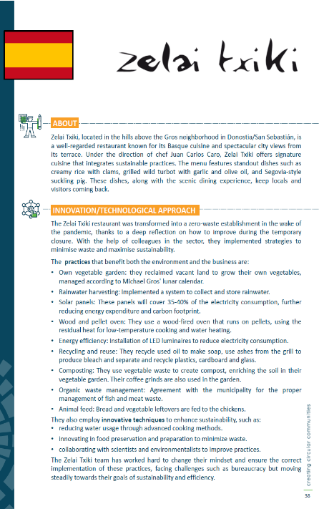

Inspírate...
...de Zelai Txiki, un restaurante vasco que convirtió los retos de la pandemia en una oportunidad para la sostenibilidad, transformándose en un establecimiento de cero residuos con su propio huerto, paneles solares, recogida de agua de lluvia y prácticas innovadoras de gestión de residuos.
Esta iniciativa, que figura en nuestro Compendio de Buenas Prácticas, es un ejemplo de cómo la agricultura responsable, la sustitución de materiales y la eficiencia en el uso de los recursos pueden ayudar a los restaurantes a reducir su impacto ambiental sin renunciar a la excelencia culinaria.
Visite su sitio web para obtener más información.

Slide 25

"LA PRIMERA REGLA DE LA SOSTENIBILIDAD ES ALINEARSE CON LAS FUERZAS NATURALES, O AL MENOS NO INTENTAR DESAFIARLAS".
Paul Hawken

Slide 26

04
EFICIENCIA ENERGÉTICA

Slide 27

Por qué es importante la eficiencia energética...
La eficiencia energética es esencial para las PYME alimentarias, ya que ayuda a recortar los costes operativos al tiempo que reduce el impacto medioambiental. En cocinas, líneas de producción y zonas de distribución y almacenamiento, la optimización del uso de la energía puede reducir considerablemente la factura y las emisiones.
La eficiencia energética no sólo contribuye a los objetivos climáticos, sino que también mejora la resistencia y la competitividad de las empresas en un mercado ecológico o impulsado por la sostenibilidad.

Slide 28
BENEFICIOS DE LA EFICIENCIA ENERGÉTICA
La eficiencia energética desempeña un papel crucial a la hora de ayudar a las PYME alimentarias a ser más resistentes, gestionar el aumento de los costes de los materiales y la energía y seguir siendo competitivas. Reducir el consumo de energía conlleva ahorros financieros a largo plazo, menores costes de producción y una mayor estabilidad frente a las fluctuaciones de los precios de la energía.
Reducción de los costes operativos gracias a un uso más inteligente de la energía, lo que ayuda a las PYME alimentarias a aumentar su rentabilidad.
Mayor competitividad en el mercado mediante la adaptación a las normas de sostenibilidad y las expectativas de los consumidores.
Mejora del bienestar de la comunidad gracias a la reducción de emisiones, un aire más limpio y el apoyo a la resiliencia local.

Slide 29




¿Cómo puede contribuir USTED a un futuro energéticamente eficiente?
Refrigeración eficiente
Reducir la energía en el transporte de alimentos
Optimizar el almacenamiento de alimentos
El uso de sistemas de refrigeración avanzados con aislamiento mejorado y refrigerantes ecológicos puede reducir considerablemente el consumo de energía en el almacenamiento de alimentos.
Cocción y procesado energéticamente eficientes
Utilizar vehículos de bajo consumo y optimizar las rutas de reparto puede reducir el consumo de energía en el transporte de alimentos.
Unas instalaciones de almacenamiento mejor aisladas, con controles de temperatura y una gestión adecuada de las existencias contribuyen a minimizar el consumo de energía.
Adoptar equipos de cocina modernos y sistemas de recuperación del calor en la producción de alimentos reduce el consumo total de energía.

Slide 30




¿Cómo puede contribuir USTED a un futuro energéticamente eficiente?
Sensibilizar al personal
Controlar y medir el consumo de energía
Cambiar a equipos energéticamente eficientes
Mejorar la eficiencia operativa
Formar al personal para que apague los equipos, utilice la luz natural y desenchufe los aparatos por la noche reduce el derroche de energía. Un "Campeón de la Energía" puede supervisar y promover las mejores prácticas.
Los contadores inteligentes y las herramientas de seguimiento de la energía proporcionan información en tiempo real. Las revisiones periódicas de las facturas ayudan a detectar picos inusuales, y el establecimiento de objetivos de ahorro energético fomenta la eficiencia.
Los frigoríficos, hornos y freidoras con clasificación A reducen el consumo de energía. Las cocinas de inducción, la iluminación LED y los motores de bajo consumo aumentan la eficiencia, mientras que una mejor ventilación reduce los costes.
La cocción por lotes optimiza el uso de los aparatos, mientras que la programación de tareas de alto consumo energético en horas valle reduce los costes. La racionalización de los flujos de trabajo minimiza el tiempo de inactividad de los equipos.

Slide 31

"EL HECHO ES QUE NINGUNA ESPECIE HA TENIDO NUNCA UN CONTROL TAN AMPLIO SOBRE TODO LO QUE HAY EN LA TIERRA, VIVO O MUERTO, COMO EL QUE TENEMOS AHORA. ESO NOS IMPONE UNA RESPONSABILIDAD IMPRESIONANTE".
- Sir David Attenborough

Slide 32


Soluciones de energía verde
He aquí dos formas innovadoras de aprovechar las soluciones energéticas para hacer frente a los retos medioambientales: el biogás a partir de residuos alimentarios y la microgeneración. Estos métodos energéticos sostenibles pueden contribuir a la gestión de residuos y a la reducción de gases de efecto invernadero, pero también ofrecen importantes ventajas en cuanto a ahorro de costes e independencia energética.
Biogás a partir de residuos alimentarios
Microgeneración
El biogás es una fuente de energía renovable derivada de los residuos orgánicos, incluidos los restos de comida, los residuos agrícolas y el estiércol animal, mediante un proceso denominado digestión anaeróbica. Este proceso captura metano, un gas rico en energía, que puede utilizarse para generar electricidad.
La microgeneración se refiere a la producción de energía a pequeña escala in situ, a menudo mediante paneles solares o pequeñas turbinas eólicas. Para las PYME alimentarias, esto significa que pueden generar su propia electricidad, reduciendo su dependencia de la red y protegiéndose del aumento de los costes energéticos.

Slide 33
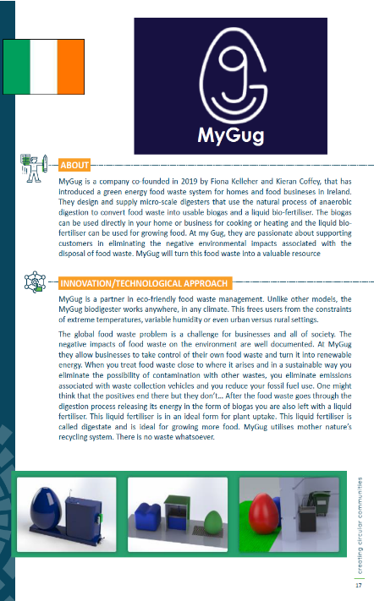
Inspírate...
...por MyGug, una empresa irlandesa que transforma los residuos alimentarios en valioso biogás y biofertilizante líquido mediante innovadores biodigestores a microescala. Su tecnología adaptable se utiliza para ayudar a las empresas a reducir las emisiones, disminuir los costes de recogida de residuos y generar energía renovable en cualquier clima.
Esta iniciativa, incluida en nuestro Compendio de Buenas Prácticas, pone de relieve cómo la gestión sostenible de los residuos y la eficiencia en el uso de los recursos pueden reportar beneficios tanto medioambientales como económicos.
Visite su sitio web para
más información

Slide 34

05
INCENTIVOS Y POLÍTICAS

Slide 35
INCENTIVOS Y MECANISMOS DE APOYO DE LA UE PARA FOMENTAR LA EFICIENCIA EN EL USO DE LOS RECURSOS
Como se menciona en el Módulo 1, la Unión Europea ha puesto en marcha varias políticas e iniciativas para promover la eficiencia de los recursos como parte de sus estrategias económicas y de sostenibilidad más amplias. Sin embargo, también existen incentivos clave y mecanismos de apoyo tanto a nivel de la UE como nacional.
Estos incentivos se ofrecen para fomentar y ayudar a la innovación, mejorar los modelos de producción y consumo y garantizar la seguridad de los recursos esenciales, al tiempo que se alinean con los objetivos globales de sostenibilidad.
Perspectivas del Eurobarómetro: Una reciente encuesta del Eurobarómetro indica que el 93% de las PYME de la UE han aplicado al menos una medida de eficiencia de recursos, como el ahorro de energía, la minimización de residuos o el reciclaje. Esto subraya el compromiso generalizado con la sostenibilidad entre las PYME de toda Europa.

Slide 36

Incentivos irlandeses:
Plan de Subvenciones a la Eficiencia Energética: El Gobierno irlandés ha aumentado a 10.000 euros el importe máximo disponible en el marco de este plan y ha reducido el porcentaje de contribución de las empresas del 50% al 25%. El objetivo de esta iniciativa es ayudar a las PYME a aplicar medidas de ahorro energético. Fuente
InicioPrograma Empresa Verde: Este programa ofrece financiación a organizaciones, incluidas PYME, para desarrollar proyectos innovadores que promuevan la eficiencia de los recursos y la economía circular. Fuente

Slide 37
Incentivos italianos:
Autoproducción de energía a partir de fuentes renovables para las PYME: En diciembre de 2024: el Ministerio de Empresa y Made in Italy comprometió una medida para incentivar las inversiones de las PYME. Alfonso Urso firmó el decreto que destina 320 millones de euros a la autoproducción de energía a partir de fuentes renovables. El 40% de los recursos se destinará al Sur y a las microempresas y pequeñas empresas. Fuente
Piano Transizione 4.0: El plan de incentivos a la fabricación avanzada del Gobierno italiano asigna 13.400 millones de euros en créditos fiscales para inversiones en bienes de equipo, I+D, innovación y formación, apoyando a las PYME en la adopción de tecnologías avanzadas y la mejora de la eficiencia de los recursos. Fuente

Slide 38
Incentivos españoles:
Fondo Nacional de Eficiencia Energética (FNEE): Este fondo proporciona apoyo económico, asistencia técnica y formación para mejorar la eficiencia energética en diversos sectores, incluida la industria. Las PYME alimentarias pueden acceder a financiación para proyectos destinados a reducir el consumo de energía y mejorar la sostenibilidad. Fuente
Instituto para la Diversificación y Ahorro de la Energía (IDAE): El IDAE ofrece subvenciones y opciones de financiación para proyectos de eficiencia energética. Las PYME alimentarias pueden beneficiarse de programas dirigidos a la adopción de tecnologías eficientes y fuentes de energía renovables para optimizar el uso de los recursos. Fuente
Incentivos regionales: Las comunidades autónomas españolas gestionan subvenciones específicas centradas en la mejora de la eficiencia energética. Las PYMES alimentarias deberían explorar programas regionales que puedan ofrecer ayudas adicionales adaptadas a las necesidades locales. Fuente

Slide 39
Incentivos finlandeses:
Ayudas a la energía: Este incentivo apoya a las empresas y organizaciones que invierten en proyectos que mejoran la eficiencia energética o promueven sistemas energéticos bajos en carbono. También puede financiar proyectos de energías renovables que utilicen nuevas tecnologías, siempre que la ayuda influya significativamente en la puesta en marcha del proyecto. Costes subvencionables: más de 10.000 euros (eficiencia energética) o más de 30.000 euros (energías renovables); hasta 5 millones de euros. Es una subvención a fondo perdido basada en los costes reales. Fuente
Auditorías de eficiencia material: El gobierno finlandés ofrece incentivos económicos a las empresas para que realicen auditorías de eficiencia de materiales, ayudando a las empresas a identificar oportunidades para reducir los residuos y mejorar la utilización de los recursos. Fuente

Slide 40

01
DIRECTIVA SOBRE EFICIENCIA ENERGÉTICA
La Directiva revisada sobre eficiencia energética (EU/2023/1791) refuerza el compromiso de la UE de reducir el consumo de energía, al tiempo que da prioridad a la eficiencia energética en todos los sectores para potenciar los objetivos climáticos, la seguridad energética y la asequibilidad.
02
UNA EUROPA EFICIENTE EN EL USO DE LOS RECURSOS
Esta iniciativa emblemática de la Estrategia Europa 2020 pretende impulsar el crecimiento económico al tiempo que reduce el consumo de recursos, garantiza la sostenibilidad y mejora la competitividad.
03
ORIENTACIONES POLÍTICAS SOBRE LA EFICIENCIA EN EL USO DE LOS RECURSOS
La Guía Política de la OCDE sobre Eficiencia en el Uso de los Recursos proporciona estrategias clave para lograr un crecimiento sostenible mediante la reducción del consumo de recursos, la mejora de la eficiencia y el fomento de la cooperación internacional, basándose en los compromisos del G7 y otras iniciativas mundiales.

Slide 41

"EL MEDIO AMBIENTE ES DONDE TODOS NOS ENCONTRAMOS; DONDE TODOS TENEMOS UN INTERÉS MUTUO; ES LO ÚNICO QUE TODOS COMPARTIMOS".
Lady Bird Johnson

Slide 42

Siga nuestro viaje
li
en
yt
www.waste2worth.eu

